Slide 1
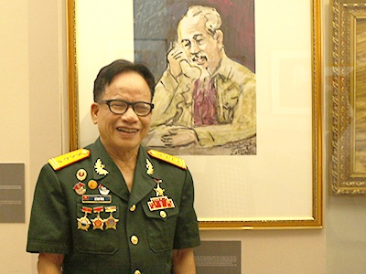
CHÍNH TẢ
NGƯỜI CHIẾN SĨ GIÀU NGHỊ LỰC

Slide 2

Khởi động
Ghi vào bảng con chữ cái đặt trước câu trả lời đúng:
Từ nào viết sai chính tả :
nảy mầm
lặn xuống
trái bơm
trái bom

Slide 3
Khởi động
Ghi vào bảng con chữ cái đặt trước câu trả lời đúng:
2. Từ nào viết sai chính tả:
láy máy bay
thuốc nổ
trong ruột
lái máy bay

Slide 4


Những điều em cần lưu ý
Tập trung
nghe giảng và thực hiện
các nhiệm vụ
của bài học.
Chuẩn bị:
- Sách TV lớp 4 tập 1
- Vở BTTV
Bút mực, bút chì , thước kẻ.
Bảng con.
- Ngồi học ở
nơi yên tĩnh,
đủ ánh sáng
- Ngồi học
đúng tư thế

Slide 5

Thứ hai ngày 21 tháng 12 năm 2022
Chính tả
Nghe – viết:
Người chiến sĩ giàu nghị lực
Trong trận chiến đấu giải phóng Sài Gòn cuối tháng 4 năm 1975, Lê Duy Ứng bị thương nặng. Anh đã quệt máu chảy từ đôi mắt bị thương vẽ một bức chân dung Bác Hồ. Tác phẩm của người thương binh hỏng mắt đã gây xúc động cho đồng bào cả nước. Từ đó đến nay, họa sĩ Lê Duy Ứng đã có hơn 30 triển lãm tranh, tượng, đoạt 5 giải thưởng mĩ thuật quốc gia và quốc tế. Nhiều tác phẩm của anh được đặt trân trọng trong bảo tàng lớn của đất nước.
Theo báo Lao Động

Slide 6


Chính tả
Nghe - viết: Người chiến sĩ giàu nghị lực
Đoạn văn viết về ai?
Hoạ sĩ Lê Duy Ứng sinh ngày 8/7/1947 là đại tá Quân đội nhân dân Việt Nam, họa sĩ, nhà điêu khắc, Anh hùng Lực lượng vũ trang nhân dân của Việt Nam.

Slide 7
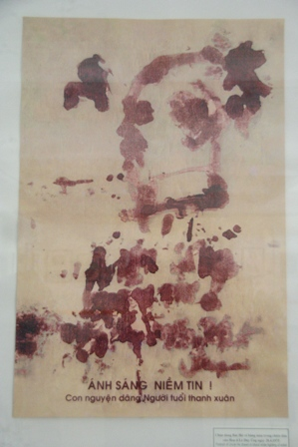
Thứ Ba, ngày 21 tháng 12 năm 2021
Chính tả
Nghe - viết: Người chiến sĩ giàu nghị lực
Câu chuyện về Lê Duy Ứng, kể chuyện gì cảm động?
Lê Duy Ứng đã vẽ bức tranh chân dung Bác Hồ bằng máu chảy từ đôi mắt bị thương của mình. Ông vẽ ngày 28/4/1975.
Bức tranh này hiện đang được trưng bày tại Bảo tàng Hồ Chí Minh.

Slide 8
Chính tả
Nghe - viết: Người chiến sĩ giàu nghị lực
Trong trận chiến đấu giải phóng Sài Gòn cuối tháng 4 năm 1975, Lê Duy Ứng bị thương nặng. Anh đã quệt máu chảy từ đôi mắt bị thương vẽ một bức chân dung Bác Hồ. Tác phẩm của người thương binh hỏng mắt đã gây xúc động cho đồng bào cả nước. Từ đó đến nay, họa sĩ Lê Duy Ứng đã có hơn 30 triển lãm tranh, tượng, đoạt 5 giải thưởng mĩ thuật quốc gia và quốc tế. Nhiều tác phẩm của anh được đặt trân trọng trong bảo tàng lớn của đất nước.

Slide 9








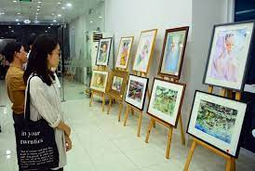
Chính tả
Nghe - viết : Người chiến sĩ giàu nghị lực
Hướng dẫn viết từ khó
Sài Gòn
Lê Duy Ứng
Bác Hồ
quệt máu
xúc động
triển lãm

Slide 10
Chính tả
Nghe – viết:
Người chiến sĩ giàu nghị lực
Trong trận chiến đấu giải phóng Sài Gòn cuối tháng 4 năm 1975, Lê Duy Ứng bị thương nặng. Anh đã quệt máu chảy từ đôi mắt bị thương vẽ một bức chân dung Bác Hồ. Tác phẩm của người thương binh hỏng mắt đã gây xúc động cho đồng bào cả nước. Từ đó đến nay, họa sĩ Lê Duy Ứng đã có hơn 30 triển lãm tranh, tượng, đoạt 5 giải thưởng mĩ thuật quốc gia và quốc tế. Nhiều tác phẩm của anh được đặt trân trọng trong bảo tàng lớn của đất nước.
Theo báo Lao Động
4
1975
30
5

Slide 11






Hướng dẫn cách trình bày :
Cách trình bày bài viết này như thế nào ?
Tư thế ngồi viết
Lưng thẳng
Không tì ngực xuống bàn
Đầu hơi cúi
Mắt cách vở khoảng 25 - 30cm
Hai chân để song song, thoải mái
Không gian yên tĩnh,
có đủ ánh sáng
Cách trình bày
- Tên bài lùi vào khoảng 2 ô ly
- Viết hoa chữ đầu dòng. Các tên riêng cần viết hoa và chú ý cách viết các chữ số có trong bài.

Slide 12

Hướng dẫn làm bài tập chính tả:
(Vở Bài tập Tiếng Việt trang 81)

Slide 13


Bài 2: Điền vào chỗ trống:
b) Tiếng có vần ươn hay ương?
Bạch Thái Bưởi luôn có ý chí ……… lên, không bao giờ buồn nản, chán ………..trước thất bại. Vì vậy, ông đã thành đạt trên thương ………..Cuộc cạnh tranh với những chủ tàu người Hoa từ sau ngày khai ………. công ti vận tải ……….thủy chứng tỏ tài kinh doanh của ông. Tỏ tường tâm lí khách hàng, biết khơi dậy lòng tự hào dân tộc trong mỗi người Việt, ông đã thắng các chủ tàu người Hoa, lập được một công ti lúc thịnh ……….có tới ba mươi chiếc tàu lớn nhỏ. Ông xứng đáng với danh hiệu “ bậc anh hùng kinh tế” mà người đương thời khen tặng.
vươn
chường
trường
trương
đường
vượng

Slide 14

- Nội dung đoạn văn này nói về ai và nói về điều gì?

Slide 15
- Nội dung đoạn văn này nói về Bạch Thái Bưởi. Ông là người luôn có ý chí vươn lên, không bao giờ buồn nản, chán chường trước thất bại.

Slide 16

Dặn dò
Hoàn thành bài viết vào vở, chụp gởi qua Zalo để cô nhận xét.
Chuẩn bị bài tuần sau: Nghe – viết:
Người tìm đường lên các vì sao ( Nghe - viết)

Slide 17


CHÚC CÁC EM LUÔN
CHĂM NGOAN, HỌC GIỎI!

